Slide 1

PHÒNG GD & ĐT LONG BIÊN
TRƯỜNG THCS NGỌC LÂM
MÔN TOÁN 9

Slide 2


THIẾT BỊ DẠY HỌC VÀ HỌC LIỆU
1. Giáo viên: SGK, kế hoạch bài dạy, thước thẳng, compa, bảng phụ, máy chiếu.
2. Học sinh: SGK, thước thẳng, compa, bảng nhóm.

Slide 3






CHÚ THÍCH

Slide 4

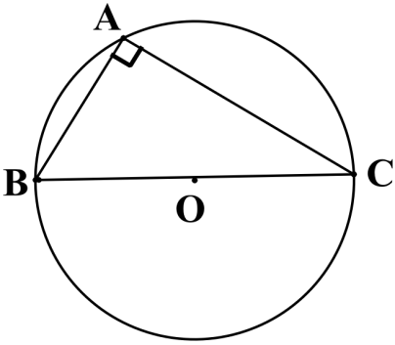
HOẠT ĐỘNG 1: KHỞI ĐỘNG
Cho tam giác vuông tại . Vẽ đường tròn ngoại tiếp tam giác. Chỉ rõ tâm và đường kính của đường tròn.
Đường kính là
Đoạn thẳng là một dây của đường tròn
là các dây của đường tròn
là các dây không đi qua tâm
là dây đi qua tâm
Tâm là trung điểm của cạnh
So sánh dây và ?

Slide 5


✦ Cầu thủ nào chạm bóng trước. Hai cầu thủ ở 2 vị trí như hình vẽ. Nếu cả 2 cầu thủ cùng bắt đầu chạy thẳng tới bóng và chạy với vận tốc bằng nhau. Hỏi cầu thủ nào chạm bóng trước?
•

Slide 6
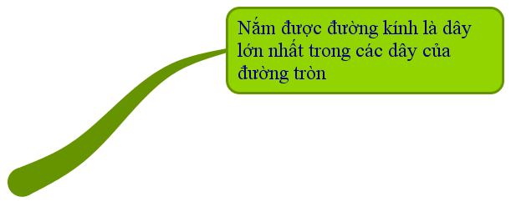
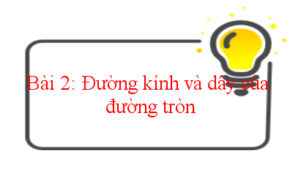

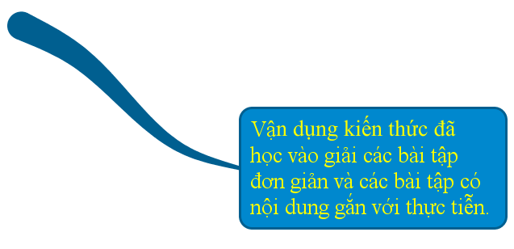

Slide 7
HOẠT ĐỘNG 2: HÌNH THÀNH KIẾN THỨC
*********

Slide 8

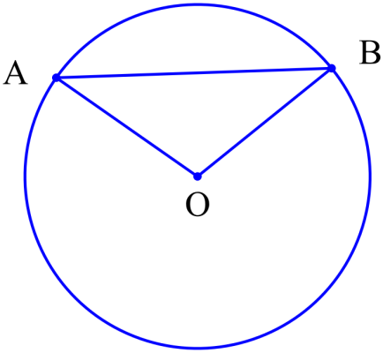
BÀI 2. ĐƯỜNG KÍNH VÀ DÂY CỦA ĐƯỜNG TRÒN
1. So sánh độ dài của đường kính và dây
Giải:
*Trường hợp dây là đường kính . Ta có
Bài toán: Gọi là một dây bất kì của đường tròn . Chứng minh rằng
*Trường hợp dây không là đường kính .
Xét có
Vậy

Slide 9
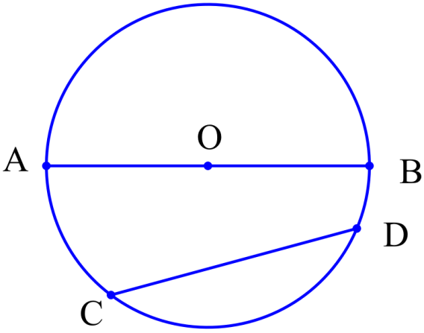
BÀI 2. ĐƯỜNG KÍNH VÀ DÂY CỦA ĐƯỜNG TRÒN
1. So sánh độ dài của đường kính và dây
Xét đường tròn
là đường kính
Định lí 1: Trong các dây của một đường tròn, dây lớn nhất là đường kính.
là một dây

Slide 10
✦ Cầu thủ nào chạm bóng trước. Hai cầu thủ ở 2 vị trí như hình vẽ. Nếu cả 2 cầu thủ cùng bắt đầu chạy thẳng tới bóng và chạy với vận tốc bằng nhau. Hỏi cầu thủ nào chạm bóng trước?
Cầu thủ áo đỏ chạm bóng trước vì quãng đường chạy của cầu thủ áo trắng là đường kính của đường tròn lớn hơn quãng đường của cầu thủ áo đỏ.
•

Slide 11

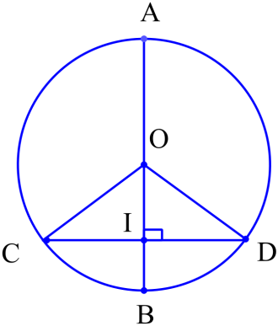
BÀI 2. ĐƯỜNG KÍNH VÀ DÂY CỦA ĐƯỜNG TRÒN
1. So sánh độ dài của đường kính và dây
Định lí 1: (SGK Tr.103)
2. Quan hệ vuông góc giữa đường kính và dây
,đường kính
Bài toán: Cho đường kính vuông góc với dây tại tại . Chứng minh:
dây
tại
GT
KL

Slide 12
BÀI 2. ĐƯỜNG KÍNH VÀ DÂY CỦA ĐƯỜNG TRÒN
1. So sánh độ dài của đường kính và dây
Trường hợp 1: là đường kính
Định lí 1: (SGK Tr.103)
Trường hợp 2: không là đường kính
2. Quan hệ vuông góc giữa đường kính và dây
Xét có
cân tại
là đường cao đồng thời là đường trung tuyến

Slide 13
BÀI 2. ĐƯỜNG KÍNH VÀ DÂY CỦA ĐƯỜNG TRÒN
1. So sánh độ dài của đường kính và dây
Định lí 2: Trong một đường tròn, đường kính vuông góc với một dây thì đi qua trung điểm của dây ấy.
Định lí 1: (SGK Tr.103)
2. Quan hệ vuông góc giữa đường kính và dây

Slide 14
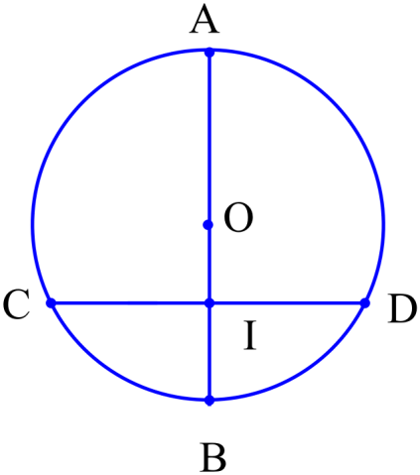
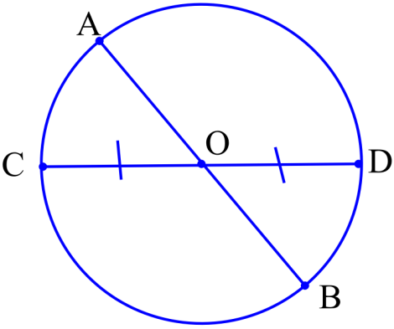

BÀI 2. ĐƯỜNG KÍNH VÀ DÂY CỦA ĐƯỜNG TRÒN
2. Quan hệ vuông góc giữa đường kính và dây
Định lí 2: (SGK Tr. 103)
* Điền vào chỗ trống (...) để có mệnh đề đảo của định lí 2:
Hãy bổ sung thêm điều kiện vào mệnh đề đảo trên để được một mệnh đề đúng và phát biểu lại dưới dạng định lí?
Trong một đường tròn, đường kính.................................... của một dây thì......................với dây ấy.
đi qua trung điểm
vuông góc

Slide 15
BÀI 2. ĐƯỜNG KÍNH VÀ DÂY CỦA ĐƯỜNG TRÒN
2. Quan hệ vuông góc giữa đường kính và dây
Định lí 2: (SGK Tr.103)
Định lí 3: Trong một đường tròn, đường kính đi qua trung điểm của một dây không đi qua tâm thì vuông góc với dây ấy
Xét đường tròn
là đường kính
là một dây không đi qua tâm

Slide 16
HOẠT ĐỘNG 3: LUYỆN TẬP
*********

Slide 17

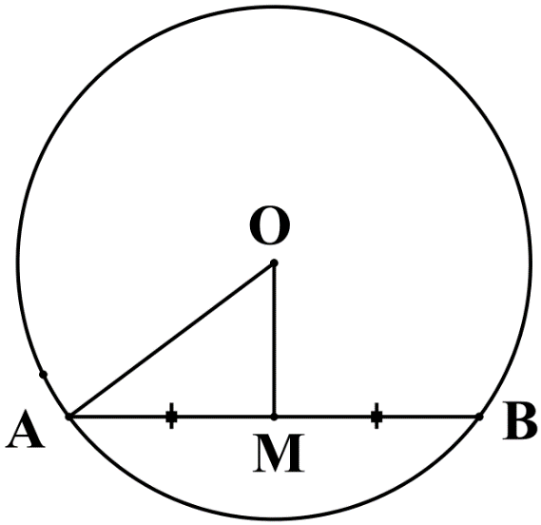
BÀI 2. ĐƯỜNG KÍNH VÀ DÂY CỦA ĐƯỜNG TRÒN
Bài 1: Hãy tính độ dài dây , biết
Ta có
( Định lí 3)
vuông tại có:
( Định lí Pytago)
Ta có

Slide 18

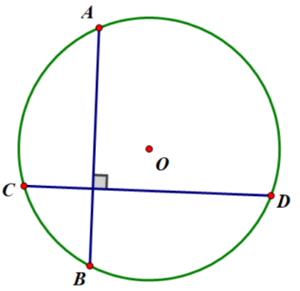
BÀI 2. ĐƯỜNG KÍNH VÀ DÂY CỦA ĐƯỜNG TRÒN
Bài 2: Cho đường tròn . Vẽ hai dây và vuông góc với nhau. Chứng minh rằng
là hai dây của đường tròn

Slide 19
BÀI 2. ĐƯỜNG KÍNH VÀ DÂY CỦA ĐƯỜNG TRÒN
Bài 2: Cho đường tròn . Vẽ hai dây và vuông góc với nhau. Chứng minh rằng
Vì và là hai dây của đường tròn nên
Vì nên diện tích của tứ giác là
Vậy

Slide 20
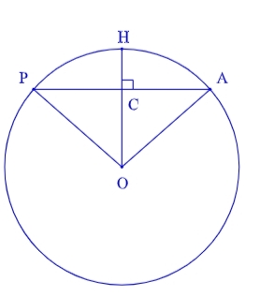
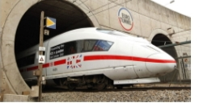

BÀI 2. ĐƯỜNG KÍNH VÀ DÂY CỦA ĐƯỜNG TRÒN
Bài 3: Đường hầm vượt eo biển Măng – Sơ nối hai nước Anh và Pháp có chiều dài khoảng . Giả sử rằng vị trí hai đầu đường hầm thuộc Anh và Pháp nằm trên cùng một kinh tuyến ở bề mặt Trái Đất ( Trái Đất được xem như một hình cầu có bán kính ).
Hãy tính độ sâu nhất của đường hầm so với bề mặt Trái Đất.

Slide 21
BÀI 2. ĐƯỜNG KÍNH VÀ DÂY CỦA ĐƯỜNG TRÒN
Bài 3:
vuông tại có:
( Định lí Pytago)
Giải
Kẻ tại
Ta có
là trung điểm của ( Quan hệ giữa đường kính và dây)
Độ sâu nhất của đường hầm so với bề mặt Trái Đất là

Slide 22
HOẠT ĐỘNG 4 :
VẬN DỤNG – LIÊN HỆ THỰC TẾ
*********

Slide 23





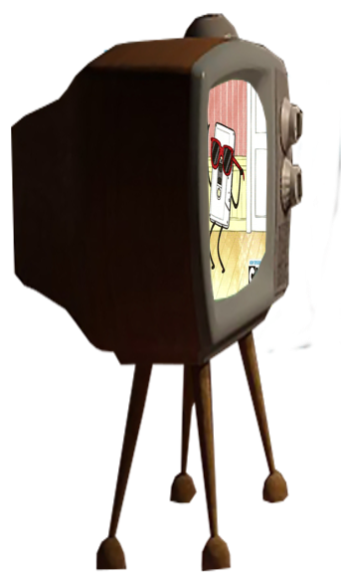


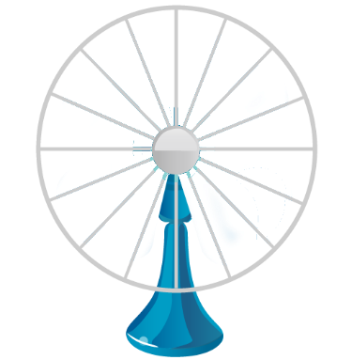

TẮT ĐỒ ĐIỆN
BẬT TƯƠNG LAI

Slide 24


Ai đó đã ra khỏi phòng nhưng lại quên tắt các đồ điện.
Em hãy giúp tắt các đồ điện
bằng cách trả lời nhanh và chính xác
các câu hỏi.

Slide 25
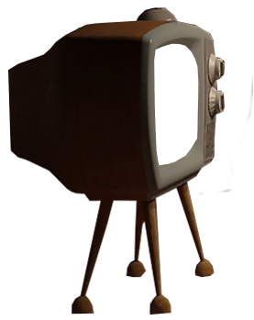

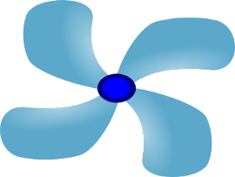
1
2
3
4
TẮT

Slide 26

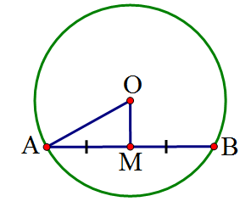

Góc là góc gì?
A. Góc nhọn
C. Góc tù
B. Góc vuông
D. Góc bẹt
B. Góc vuông

Slide 27
Cho đường tròn . Khi đó dây lớn nhất của đường tròn có độ dài là .

Slide 28
Cho đường tròn dây lớn nhất bằng . Tính bán kính của đường tròn
Dây lớn nhất bằng . Đường kính của đường tròn là . Bán kính của đường tròn là

Slide 29
M
.O
Q
Cho hình vẽ sau biết . Tính
P
I
N
Ta có
( Quan hệ giữa đường kính và dây )

Slide 30
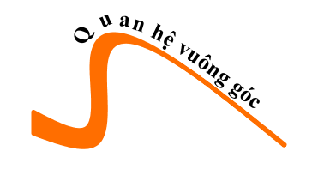




Đường kính
Đường kính là dây lớn nhất
vuông góc với dây
đi qua trung điểm của dây
Không qua tâm

Slide 31
HƯỚNG DẪN VỀ NHÀ
* Xem lại các dạng bài tập đã chữa.
* Học thuộc: Định lí về quan hệ vuông góc giữa đường kính và dây của đường tròn, nắm được đường kính là dây lớn nhất của đường tròn.
* Làm bài tập 10,11 SGK trang 104. Thực hành tìm tâm của tấm bìa hình tròn bằng cách gấp hình.
* Chuẩn bị giờ sau: Hoàn thành các bài tập, giờ sau luyện tập
Chúc các em học tốt.

